Slide 1
FND_CONTROLLER
digit_splitter
U_SPLIT #(9)
i_data[13:0]
o_digit_1[3:0]
CLK
o_digit_10[3:0]
o_digit_100[3:0]
RESET
Watch_CON
U_SPLIT #(9)
Watch_TIC_GEN
U_SPLIT #(9)
o_digit_1000[3:0]
BTN_R
button
debouncer
BTN_L
button
debouncer
BTN_U
button
debouncer
STOP_Watch_CON
U_SPLIT #(9)
STOP_Watch_TIC_GEN
U_SPLIT #(9)
o_fnd_com[3:0]
BTN_D
button
debouncer
fnd_decoder
U_FND_DEC
i_hex[3:0]
o_fnd_data[7:0]
o_fnd_data[7:0]
SW0
SW1

Slide 2
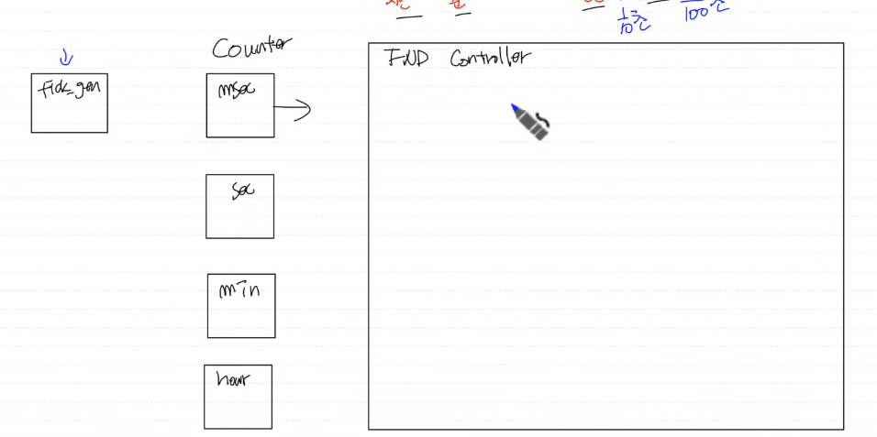









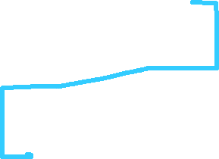





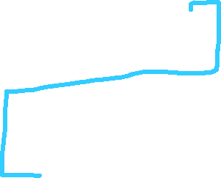


























Slide 3
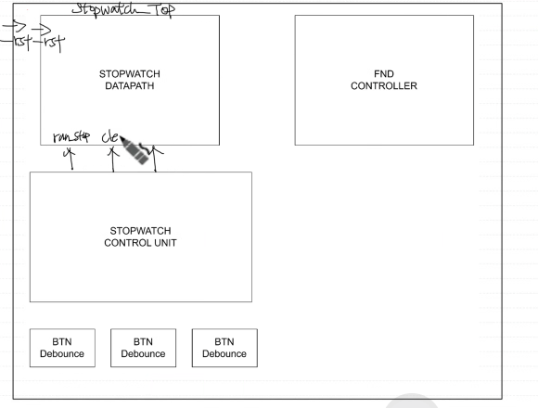
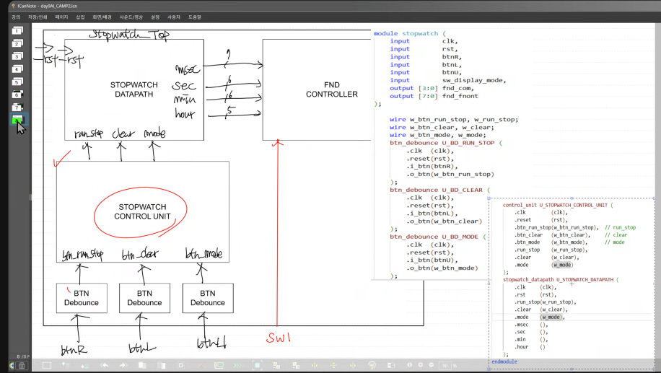



















Slide 4
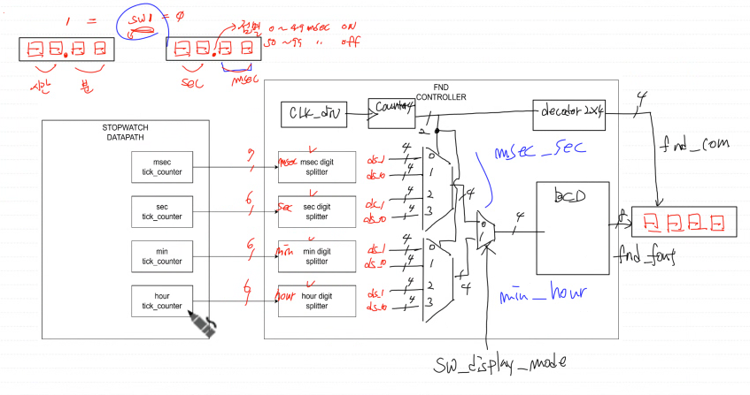
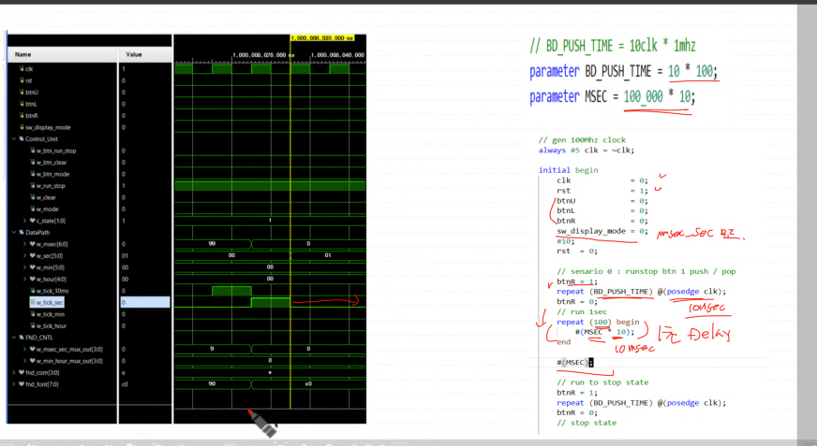

Slide 5
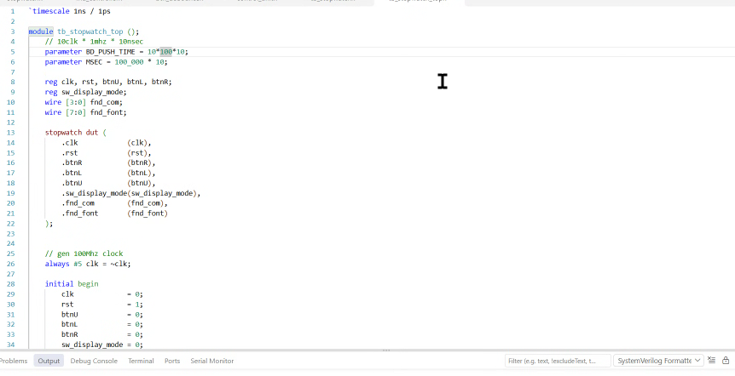
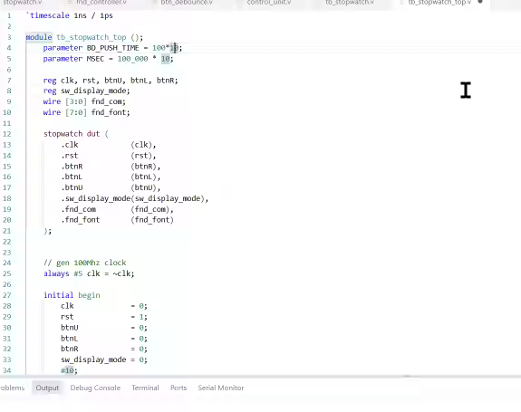
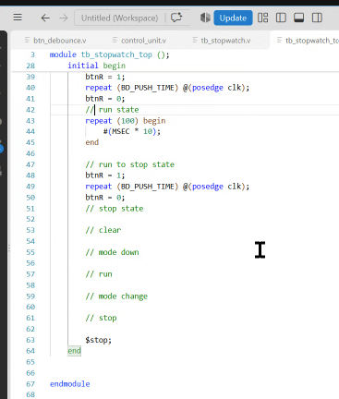
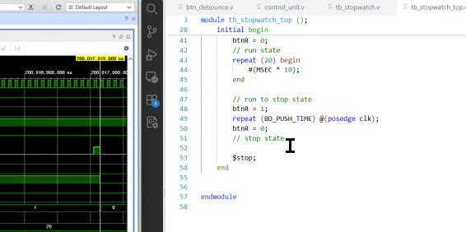

Slide 6
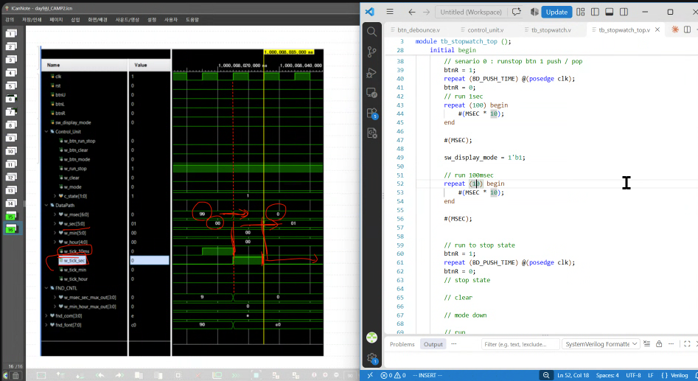

Slide 7
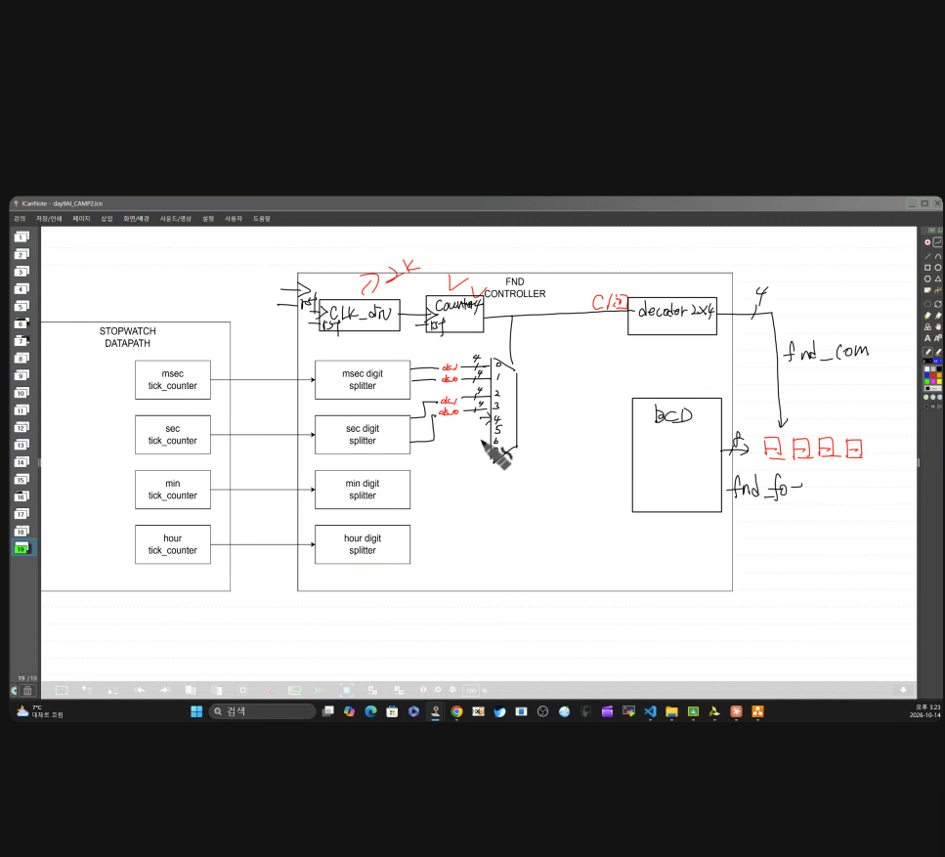




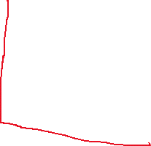

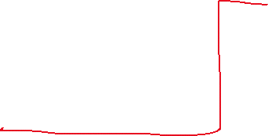















Slide 8
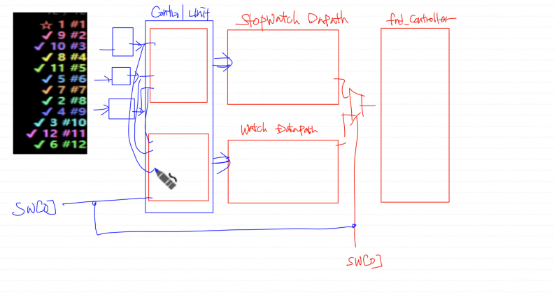
동작 구성 , 검증

Slide 9
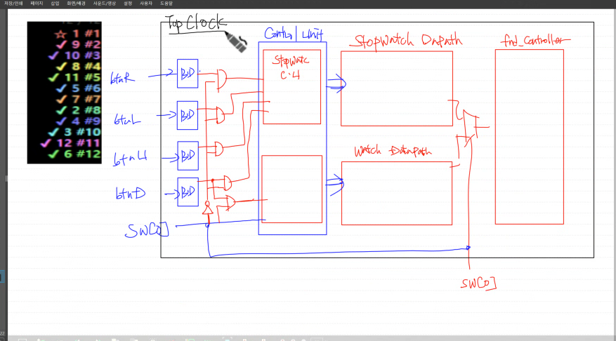
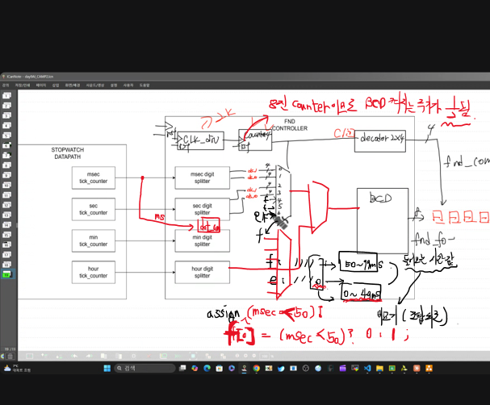
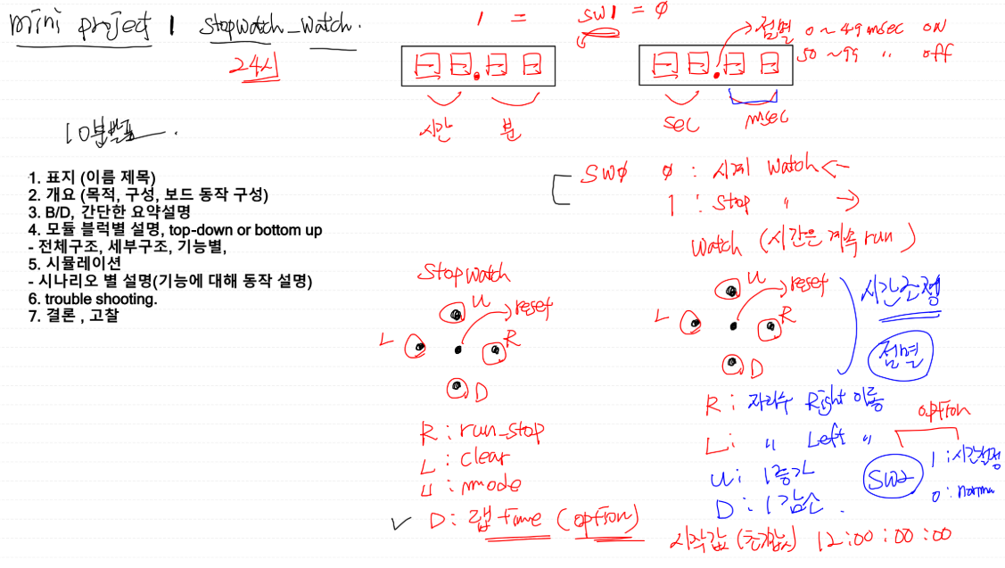


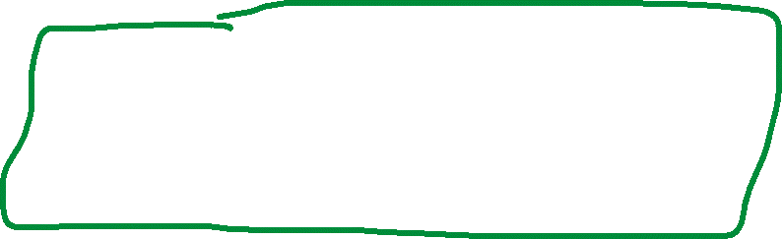








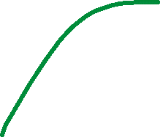






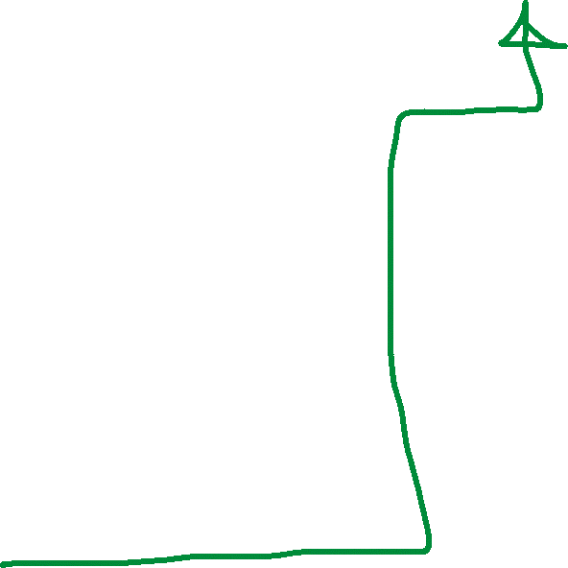

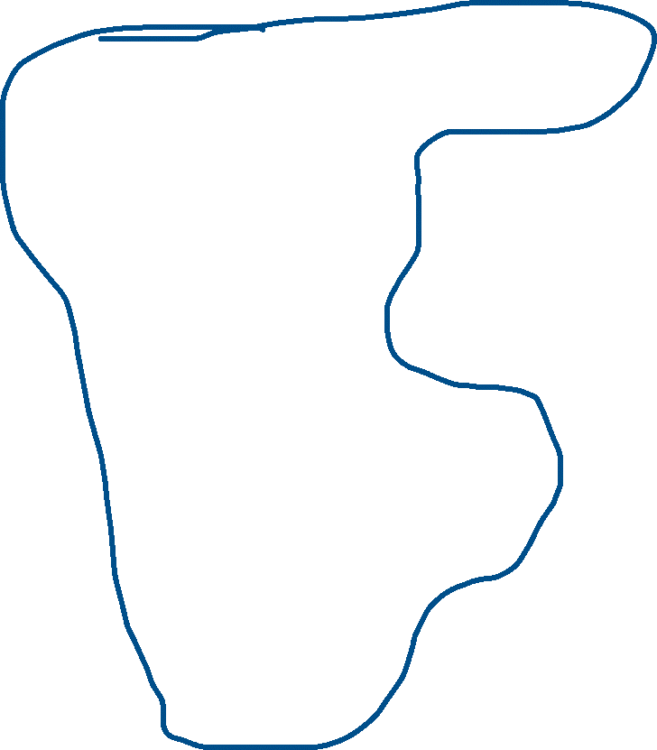
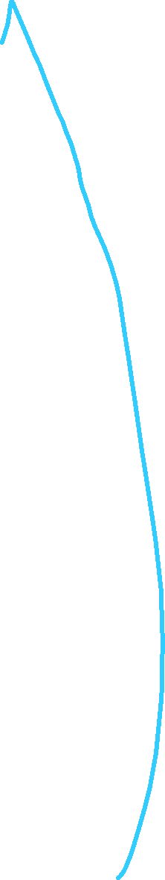






















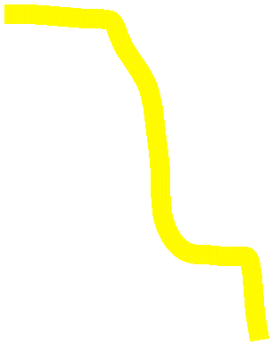





















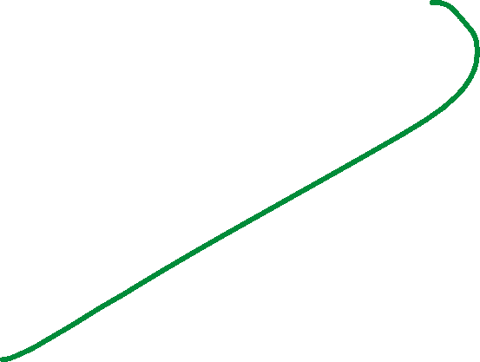

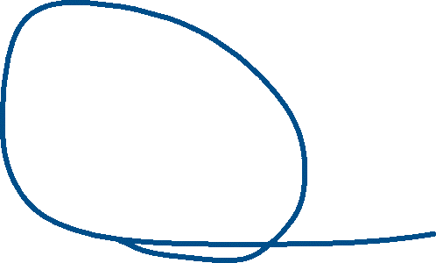






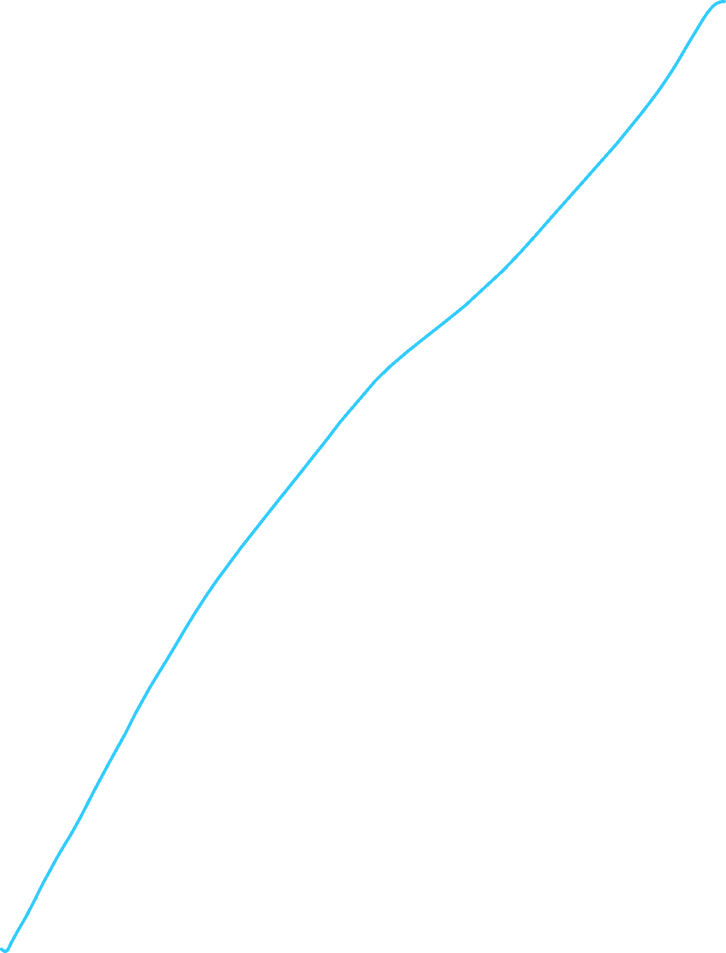







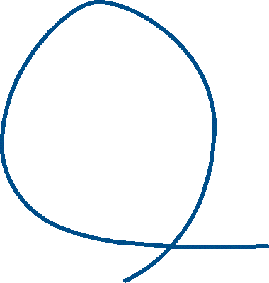








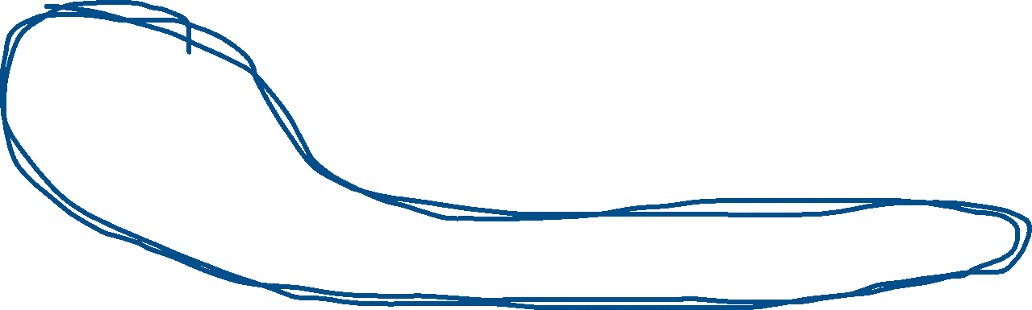










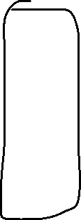













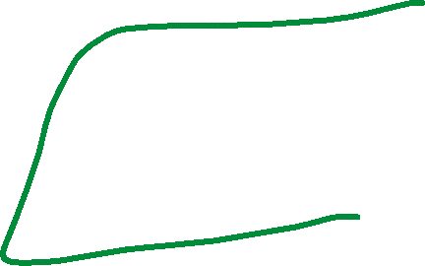















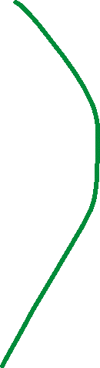














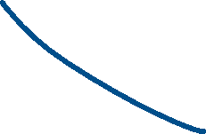




















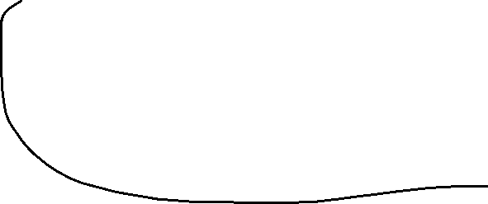















금요일 2시까지 – 설계 완성되고 검증까지 되어야 함
tick freq 올리지 말 것 -> 실제 time 기준 시뮬레이션(기능 동작 맞는지)
2시 보드 동작 확인 ( 안되면 교체) – 트러블 슈팅? 토의
안되면 될때까지 – 시뮬레이션 본다
구현 완료 -> top 검증 토의 ( with AI) -> 각 시나리오(TB) 역할 분담 -> 각자
(5번 자료) 파형 캡처 및, 어떤 걸 보여주려고 했는지 박스 , 화살표 사용해서 표현할 것
-
시간이 되면
타이머 기능까지
-모듈 검증 해야함
SW3 입력시, 12시->24시
STW –CONT UNIT
에 추가 (랩 타임)
2. 워치 스테이트 머신
3. SW2 ASSERT시
FND 점멸 기능
기능추가
1-1 – 12시->24시 SW3

Slide 10












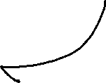












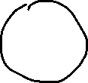


















































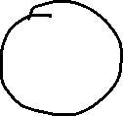







Slide 11
































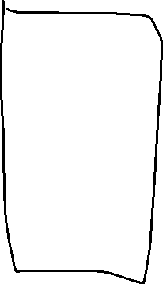
















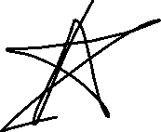








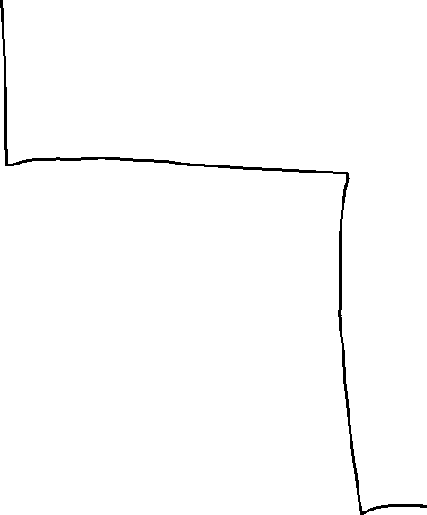
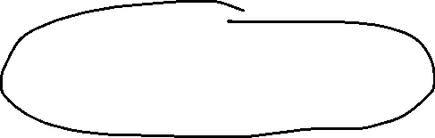



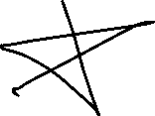






















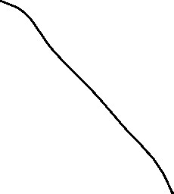

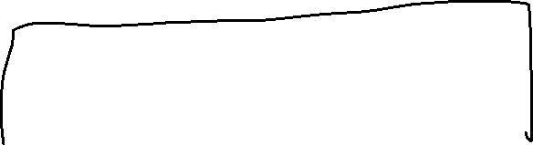

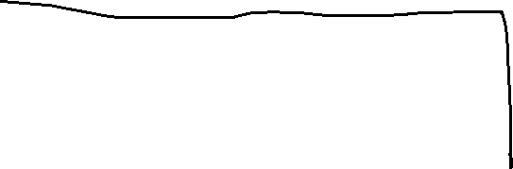
















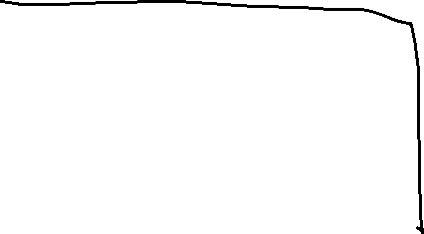








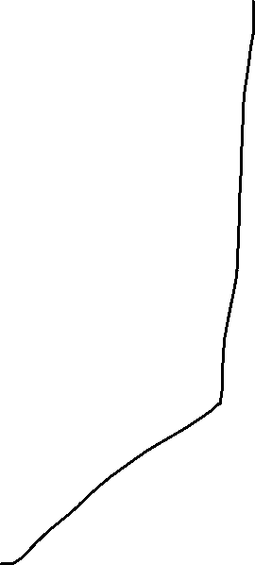

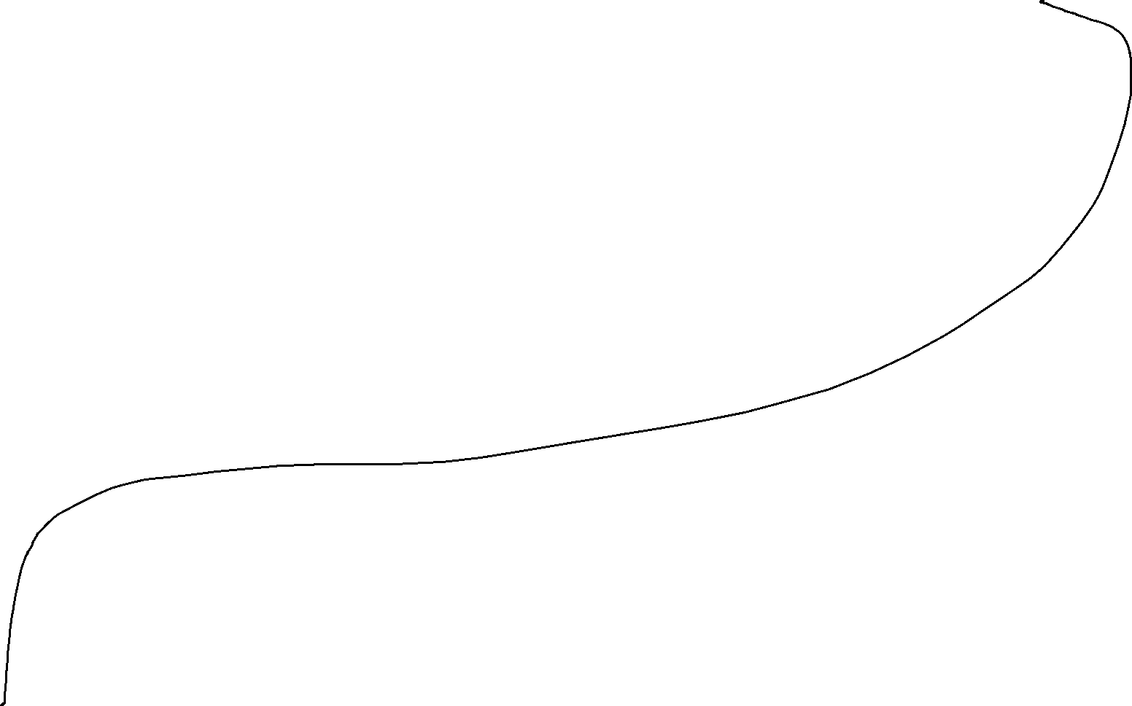







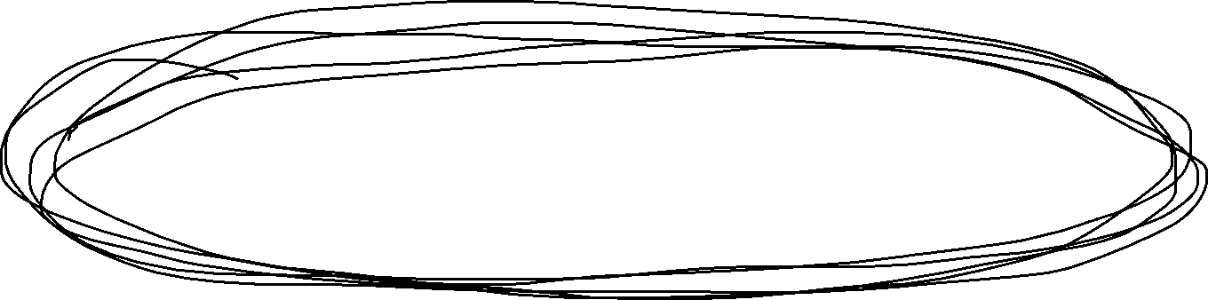






















































SW2 인가시, 활성화되는 스테이트 머신
기존의 문제점 -> 버튼의 입력이 1Mhz 간격으로 들어온다.
State 머신의 동기화 클럭으로 Fnd_Countrol의 클럭을 쓰게 되면
low frequency를 high frequency domain 의 입력을 sampling 해야 하므로, 원하는 입력을 넣었을 때, state 머신 자체가 동작 할 수 없음.
결론 : 1Mhz Debouncer의 도메인을 2kHz로 낮춘다.
100MHz -> 10ns 8cycle
1MHz -> 1000ns 8cylcle
2KHz -> 50000ns 8cycle -> 최소 입력 시간 = 0.4ms

Slide 12






























